Slide 1







Composant Fonctionnel & Hooks
Notes:
Logo EUR-ACE

Slide 2
Composant Fonctionnel
Hooks
Hooks Personnalisés
Notes:
Taille 54

Slide 3
Composant Fonctionnel
« Functional component »
Notes:
Taille 54

Slide 4
Composant Fonctionnel
Avec React, il est possible d’implémenter deux types de composants:
les composants de classes
les composants fonctionnels
Les composant fonctionnels sont beaucoup plus simple à écrire et à comprendre que les composant de classes.
Les composants fonctionnels sont généralement les plus utilisés.

Slide 5


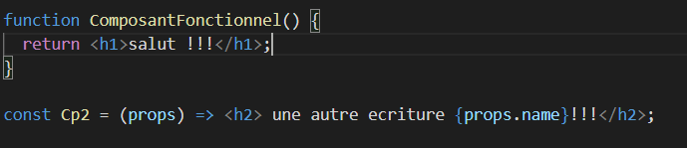
Composant Fonctionnel
Un composant fonctionnel est tout simplement une fonction javascript qui renvoie du JSX.

Slide 6
Comparaison Composant Fonctionnel et Composants de classes
Composant fonctionnel | Composant de classe
Une fonction Javascript, qui peut prendre des props comme arguments et retourne un élément React. | Une classe Javascript qui hérite de React.Component. Il crée une fonction de rendu qui retourne un élément React.
N’a pas besoin de la méthode render() | L’appel de la méthode render() est obligatoire pour afficher un rendu.
Certaines méthodes du cycle de vie de react ne peuvent pas y être utilisées. | Toutes les méthodes de cycle de vie peuvent y être utilisées.
N’a pas de constructeur. | Peut avoir un constructeur.
Différences entre les composants de classes et les composants fonctionnels

Slide 7
Hooks

Slide 8
Hooks
React hooks sont des fonctionnalités apparues avec la version 16.7 et introduites à React dans la version 16.8
Les Hooks permettent d’utiliser toutes les fonctionnalités des classes React dans des composants fonctionnels.
Il est donc possible de développer une application React uniquement avec les composants fonctionnels.

Slide 9
Hooks
Il est possible de passer d’un composant de classe à un composant fonctionnel au fur et à mesure dans votre application car les deux sont compatibles.
Les hooks sont des fonction qui s’accrochent au états et cycle de vie de React.
Fonction qui permet de bénéficier d’un état local et d’autres fonctionnalités de React sans le recours d’une classe.
Par convention un Hook commence par use

Slide 10
Hooks
Introduction
Il existe deux règles à suivre pour utiliser les Hooks :
Les hooks sont appelés uniquement dans des composants fonctionnels.
Ils ne fonctionnent pas dans une classe
Les hooks sont appelés au plus haut niveau d’un composant fonctionnel.
=> On ne peut pas les appeler depuis une boucle, une condition, une fonction ou une sous-fonction.

Slide 11
Hooks
Introduction
React Hooks nous offre la possibilité d'utiliser 10 Hooks :
Hooks Basique:
useState
useEffect
useContext
Hooks Additionnels:
useReducer
useCallback
useMemo
useRef
useImperativeHandle
useLayoutEffect
useDebugValue

Slide 12
Hooks
useState
useState est le hook qui va nous permettre de suivre l'état d'un composant fonctionnel.
Cette fonction va prendre un état initial en paramètre et retourne un tableau:
Le premier paramètre est la valeur de l'état.
Le deuxième paramètre est une fonction qui va changer cet état, qui est similaire à this.setState.

Slide 13
Hooks
useState
Exemple :
state représente la valeur de la variable courante.
setState est la function qui vas pouvoir changer la valeur de state.
initialState est la valeur initiale.

Slide 14
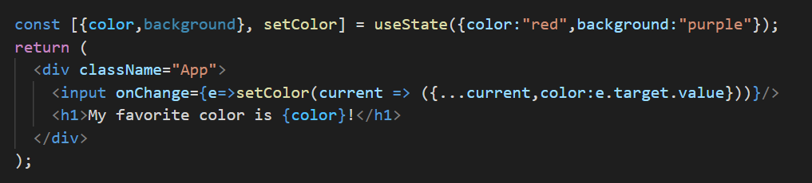
Hooks
useState
Exemple :
Remarque: state peut être un objet, mais il faudra utiliser l'opérateur de spread pour garder les autres valeurs qu’on ne va pas changer.

Slide 15
Hooks
useEffect
Le Hook permet de définir une action à effectuer dès que le composant est affiché ou mis à jour (tout comme les méthodes de cycle de vie des classes React).
useEffect est le hook qui va nous permettre de simuler le cycle de vie d’un composant React.
La fonction prend en paramètre une fonction et un tableau de dépendance et retourne une fonction.
=> On peut avoir plusieurs useEffect dans un composant et vont être exécutés dans l’ordre.

Slide 16
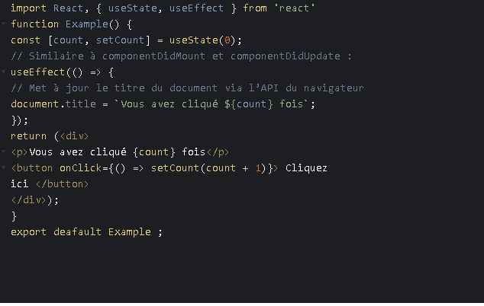
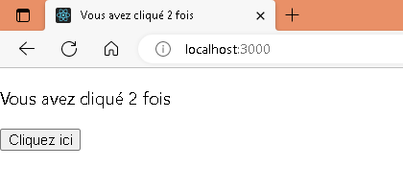
Hooks
useEffect

Slide 17

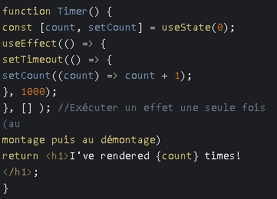
Passage d’un tableau vide
Hooks
useEffect

Slide 18
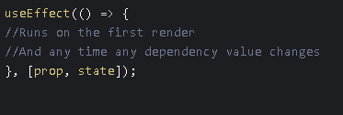
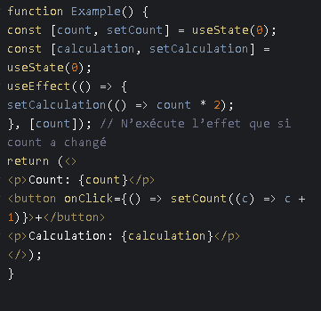
Passage de state ou props
Hooks
useEffect

Slide 19
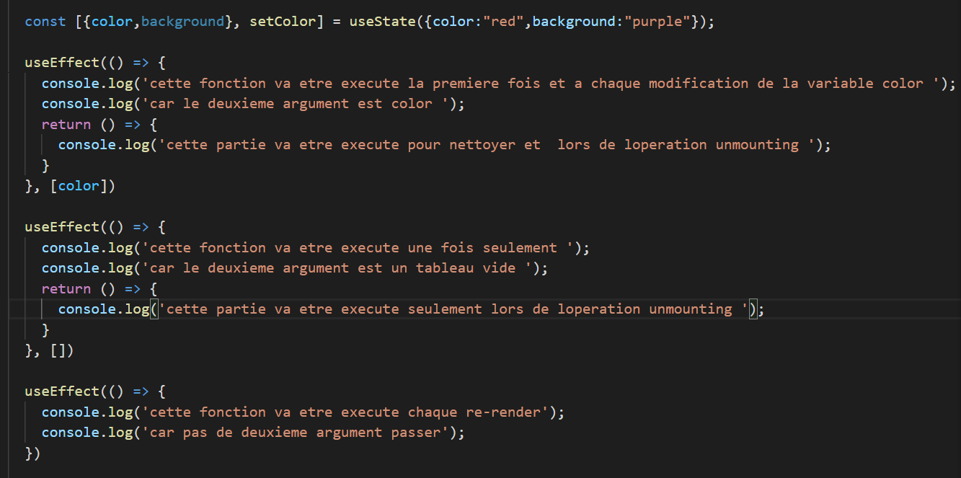
Hooks
useEffect
Exemple :

Slide 20
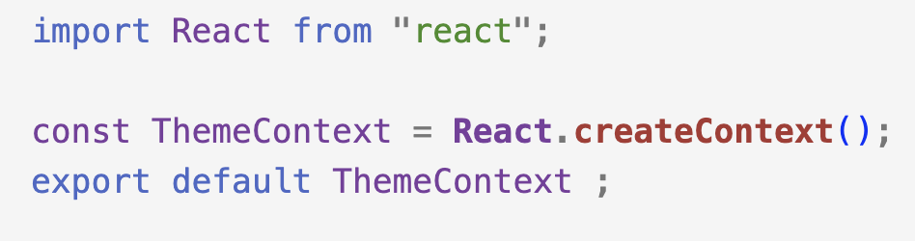
Hooks
useContext
useContext est le hook qui va nous permettre de passer des valeurs d’un composant parent à ces fils sans avoir utiliser les props.
Ceci nous permet d’avoir un code beaucoup plus propre.
Pour créer un context on utilise la syntaxe ci-dessous
Cette déclaration doit se faire en dehors d’une fonction.

Slide 21
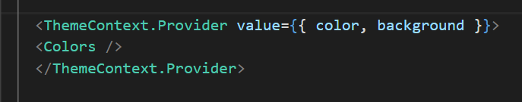
Hooks
useContext
Après la déclaration, on encapsule les composants React où on veut accéder à la valeur du contexte
Remarque : On pourra aussi accéder au contexte depuis les fils de ces composant.

Slide 22
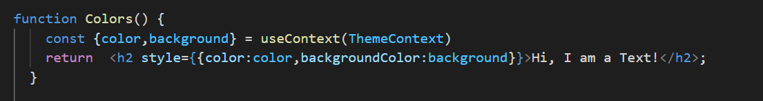
Hooks
useContext
Pour récupérer notre contexte, on utilisera la fonction useContext avec le nom «ThemeContext» dans notre exemple.

Slide 23


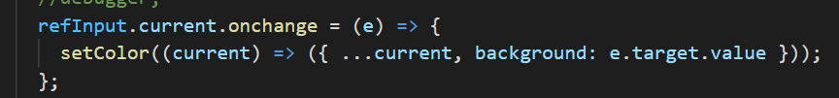
Hooks
useRef
useRef se comporte comme un useState mais ne va pas engendrer un re-render.
Son utilisation principale va être de récupérer des éléments du DOM.

Slide 24
Hooks personnalisés

Slide 25
Hooks Personnalisés
Exemple 1 Hook personnalisé
Un Hook personnalisé est une fonction définie par le développeur cette fonction doit impérativement commencer par le mot clé use.
elle extrait la logique réutilisable par plusieurs composant.

Slide 26
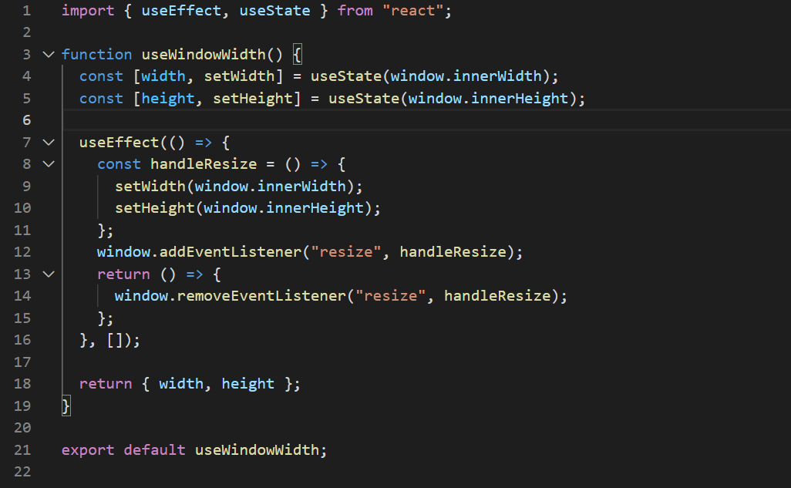
Hooks Personnalisés
Exemple 1 : Hook personnalisé
Ici, on va déclarer notre Hook personnalisé qui retournera la largeur et l’hauteur de notre fenêtre . Nous pouvons constater qu’on a utilisé useState et useEffect.

Slide 27

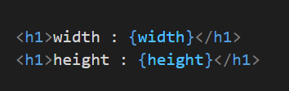
Hooks Personnalisés
Exemple 1 : Hook personnalisé
On va déclarer notre custom personnalisé comme n’importe quel autre hook :
Afficher directement le résultat :

Slide 28
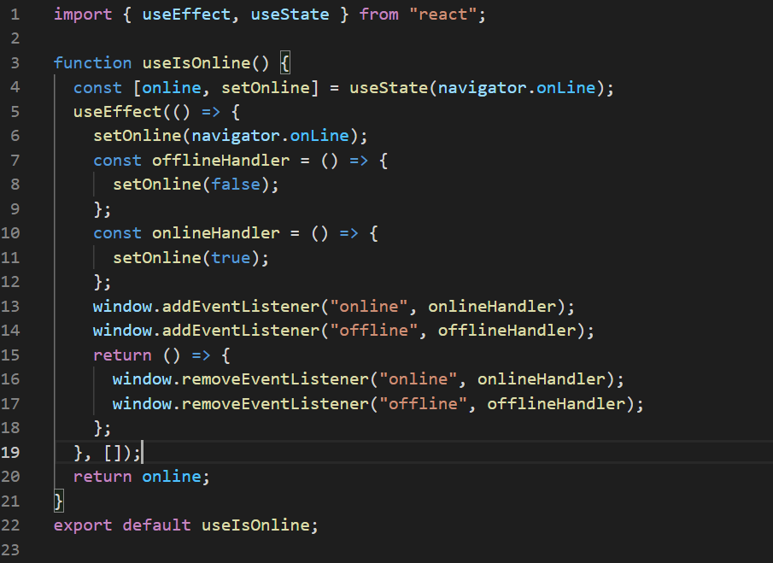


Hooks Personnalisés
Exemple 2 Hook personnalisé
Ce Hook nous permett de vérifier l'état de notre connexion.

Slide 29
Merci pour votre attention

